Slide 1


Slide 2
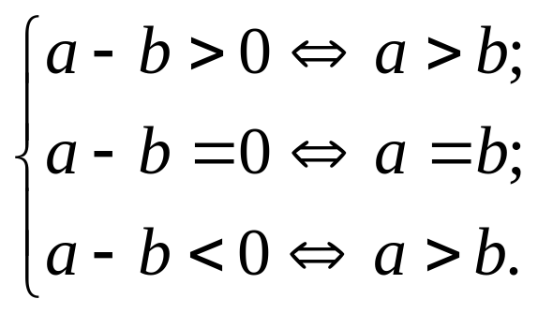
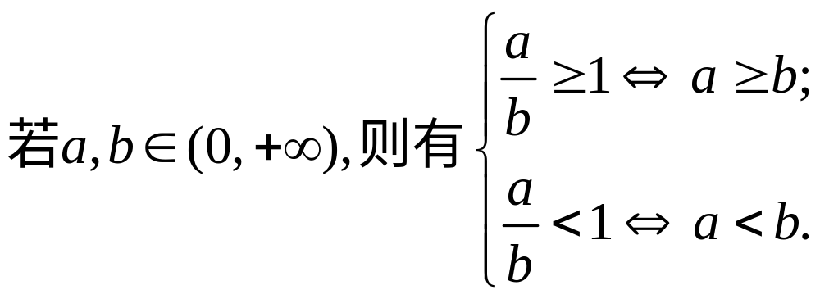
问题：如何比较两个数a与b的大小？
一、比较两个数的大小的方法
(1)作差法
要领：对差进行分解因式，一般化成几个因式相乘或除的形式；或配方判断差的正负.
(2)比商法

Slide 3
例1、已知a, b都是正数，并且a ≠ b，
比较a⁵ + b⁵ 与a²b³ + a³b²的大小

Slide 4
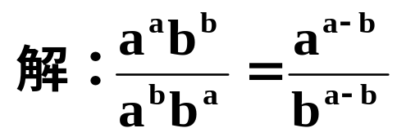
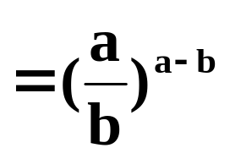
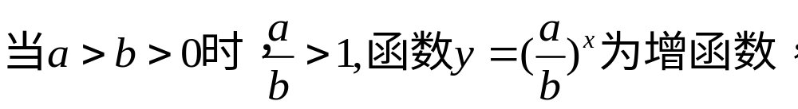
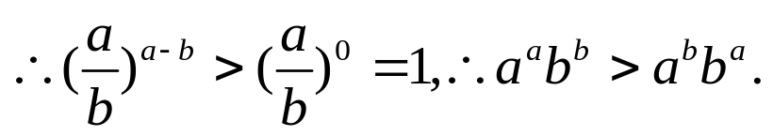


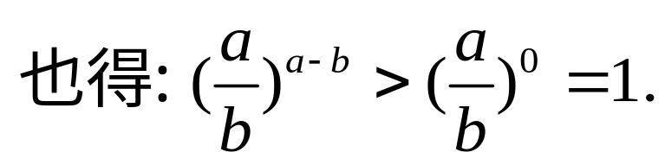
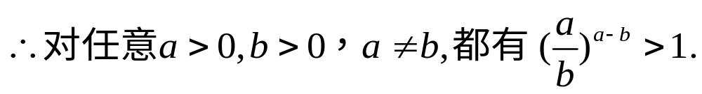
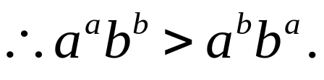

Slide 5
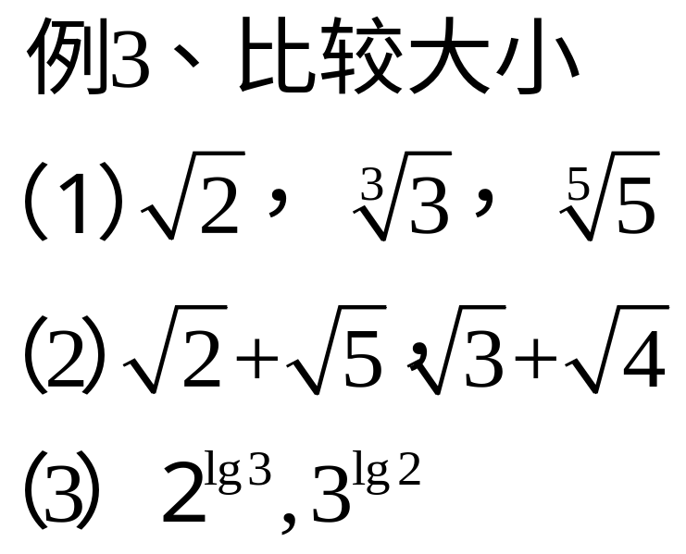

Slide 6
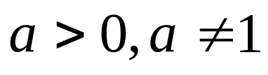
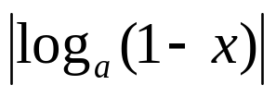
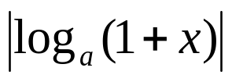
例4、如果
，0<x<1,试比较
与
的大小?

Slide 7
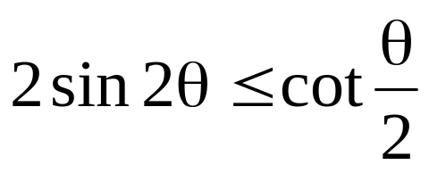
练习：
1、求证：x² + 3 > 3x
2、已知a, b都是正数，并且a ≠ b，
求证：a⁵ + b⁵ > a²b³ + a³b²
3、已知0 < θ < π，证明：

Slide 8
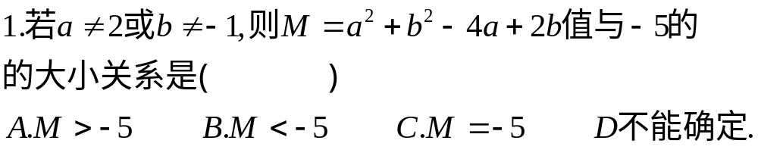

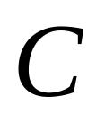
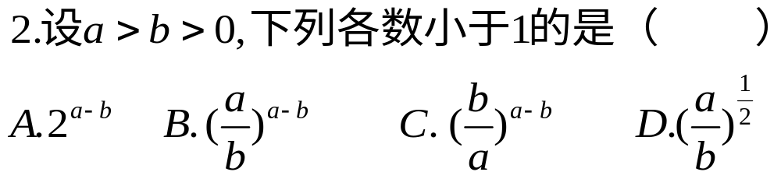
练一练

Slide 9

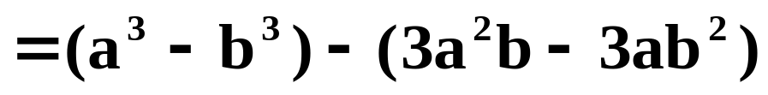
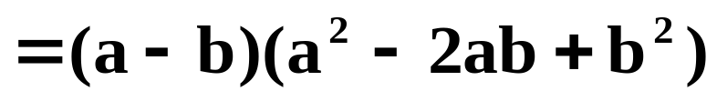
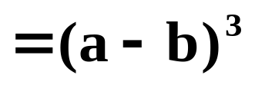
(1)当a>b时,M>N;
(2) 当a<b时,M<N;
(3)当a=b时,M=N .

Slide 10
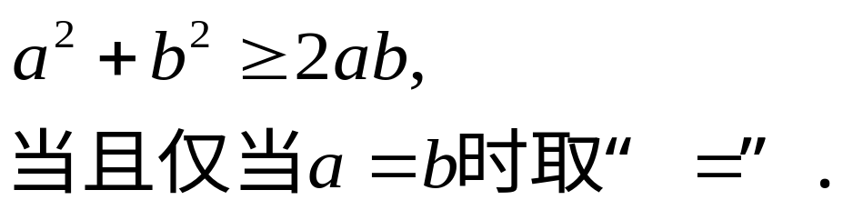
二、证明不等式的常用定理：
定理的变式有：

Slide 11
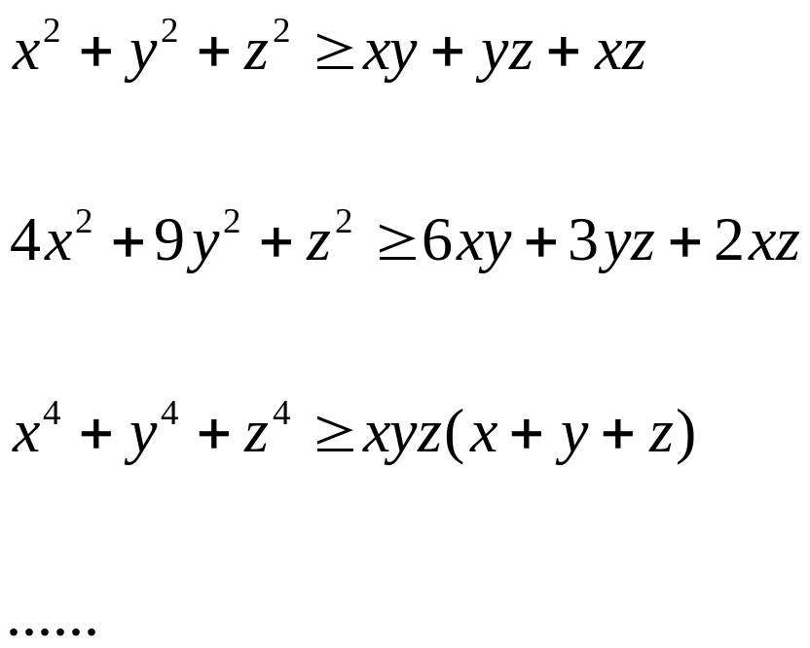
1、直接应用：

Slide 12
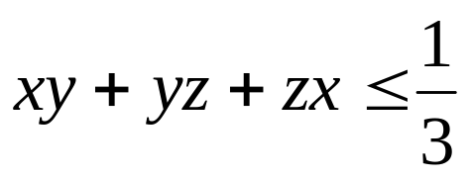
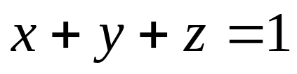
2、拓展应用：
（1）已知
,求证：
（2）若a,b,c为实数，且a²+4b²+9c²=1,
求2ab+6bc+3ac的最大值和最小值。

Slide 13
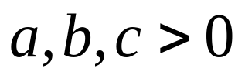
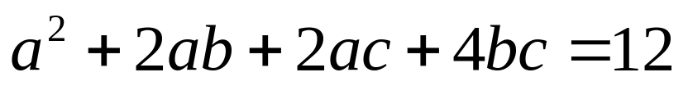
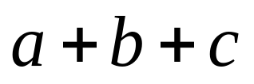


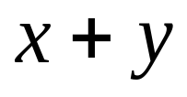
3．若
且
，求
的最小值.
4．已知
，且
，求
的取值范围.

